Slide 1



Slide 2
Discord
Architecture
Utilisation
Comparaison
Action

Slide 3
Discord
Plateforme de messagerie instantanée (SMS, What’s App...)
Avantages :
Fonctionnalités pratiques : Facilité d’accès :
Envoi de fichiers
Appels vidéos (en groupe ou non)
Interface agréable et épurée
Structure des “salons”
Discord est Multi-Plateforme (Linux, Windows, Mac, IOS & Android)
Notes:
Discord = plateforme de messagerie instantanée comme SMS, Whatsapp, Messenger… C’est un CHAT conçu initialement pour les communautés de joueurs.
Particulièrement apprécié par les joueurs et streamers, car logiciel intuitif, minimaliste et efficace. Aussi il rassemble toutes les fonctionnalités de Skype et Teamspeak dans un seul logiciel. ET propose de nouvelles fonctionnalités
VOIR DIAPO

Slide 4
Architecture
maison1_salon
Maison1
maison1_cuisine
maison1_toilettes
maison2_salon
Quartier
Maison2
maison2_cuisine
maison2_toilettes
maison3_salon
Maison3
maison3_cuisine
maison3_toilettes
Notes:
Quartier = Serveur
Maisons = Catégories
MaisonX_pièce = Channels
introduire slide suivant : exemple concret avec nos établissements.

Slide 5
Utilisation
opio_rh
Exemple : Vue de Charlotte
Opio
opio_marketing
opio_clients
siège_administratif
Discord
Siège
siège_comptabilité
siège_achats
gb_rh
G.Blanc
gb_marketing
gb_client
Notes:
Discord = Serveur
Opio/Siège/G.Blanc = Categories
Channels
Vue de Charlotte
par exemple décharger Charlotte de tous les messages à Opio et au Siège car pas besoin qu’elle soit envahie de messages inutilement. Cependant lui ouvrir G.Blanc et ses channels

Slide 6
Utilisation
opio_rh
Exemple : Vue de Morgane
Opio
opio_marketing
opio_clients
siège_administratif
Discord
Siège
siège_comptabilité
siège_achats
gb_rh
G.Blanc
gb_marketing
gb_client
Notes:
Vue de Morgane
Pareil pour Morgane, la décharger des channels G.Blanc et Siège. Cependant lui laisse Opio et ses channels ainsi que le channel achat dans siège

Slide 7
Utilisation
opio_rh
Exemple : Vue de Johan
Opio
opio_marketing
opio_clients
siège_administratif
Discord
Siège
siège_comptabilité
siège_achats
gb_rh
G.Blanc
gb_marketing
gb_client
Notes:
Vue de Johan
Même mécanique, le libérer des channels G.Blanc et Opio. Cependant lui laisse Siège et ses channels

Slide 8
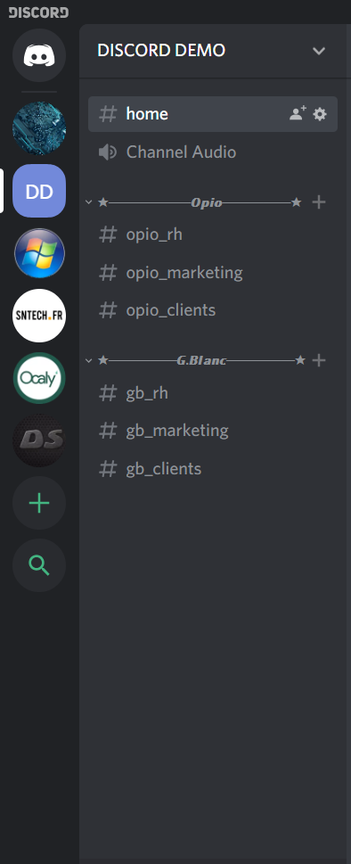
Comparaison
Serveur
Catégorie
Channels
Discord est une application de chat instantané basée sur le cloud.
Elle sert à envoyer des informations sur des sujets immédiats. (1 semaine max)
Notes:
Discord : Chat instantané groupé /Outil qui permet de faire des audio et vidéo-conférences/Envoi de fichiers…
Gauche = liste des serveurs
Lignes = Catégories
# = Channels

Slide 9

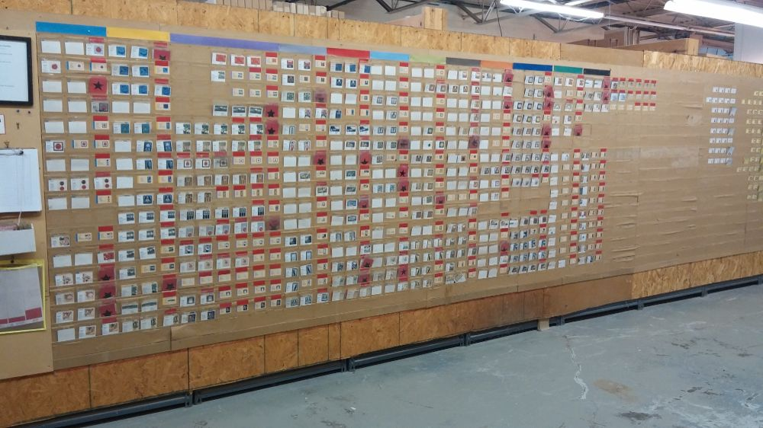
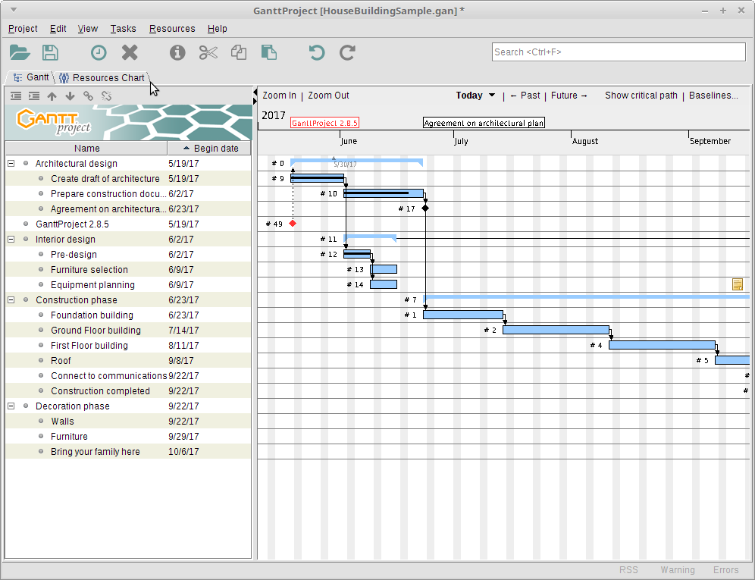
Comparaison
Trello est un outil de collaboration et de gestion de projets sur le moyen et long terme.
Trello vous dit sur quoi on travaille, qui travaille sur quoi, et quand.
Notes:
Trello : Outil de gestion de projet (méthode Kanban de Toyota - Façon d’organiser la chaîne de production) à la limite de la création de la timeline (diagramme de GANTT - Organiser un projet dans le temps)

Slide 10
Action
Voir nos besoins en communication
(appels et texte)
Prise en main du logiciel
Trouver les noms de channels.
exemple :
maison1_salon
maison1_cuisine
maison1_toilettes
Notes:
Combien de channels nous avons besoin. Pour quelle utilisation
Vous former sur ce logiciel
trouver des noms ex: spa des vignes - SDV ou Vignes ou SPAV

Slide 11
Merci pour votre attention
Notes:
Questions ?

